Slide 1
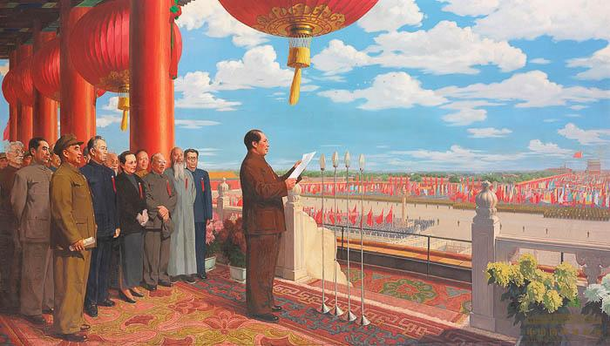
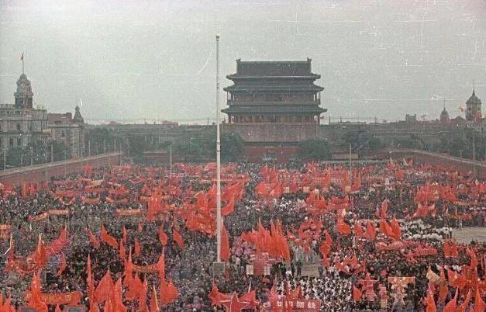
三、1949-1978年 建国后的中国共产党
中华人民共和国成立！
这是中国历史上第一个由广大劳动群体占统治地位的政权，也是能够带领中国实现伟大复兴的政权。

Slide 2
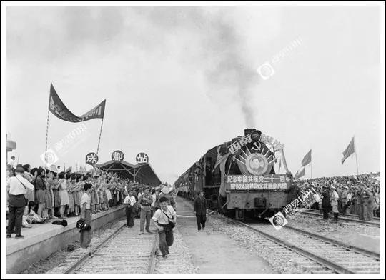
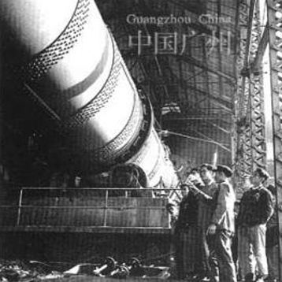
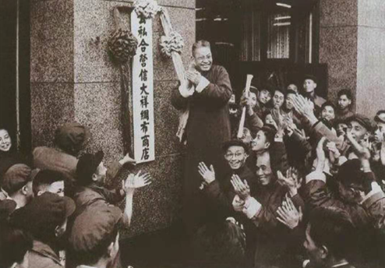
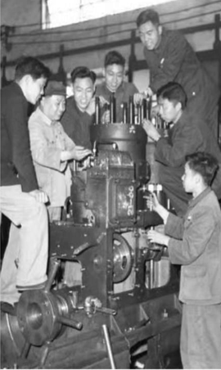
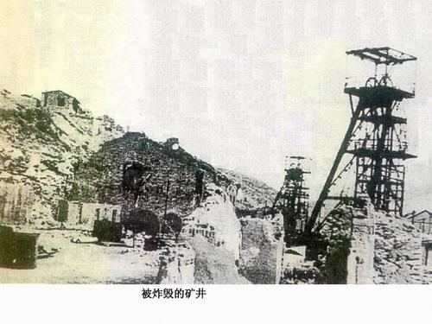
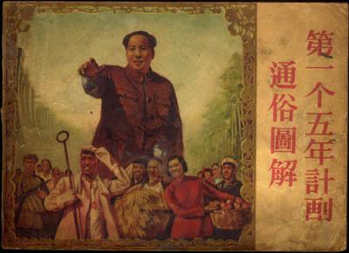
三、1949-1978年 建国后的中国共产党
1949-1957年 国民经济的恢复发展时期
我国经济都明显的向社会主义过渡，三大改造基本完成，建立了国家工业化的初步基础。

Slide 3
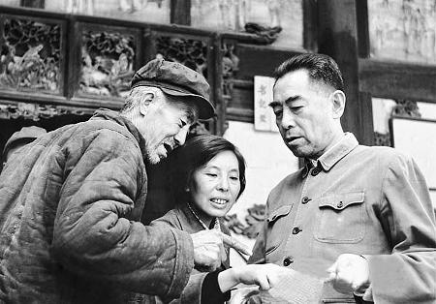
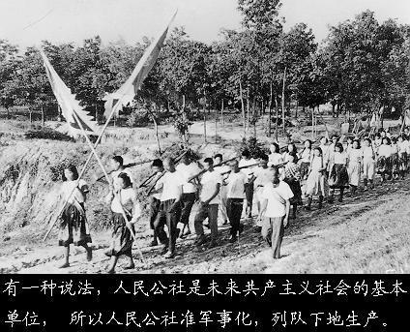
三、1949-1978年 建国后的中国共产党
1958-1962年 在探索中发展的时期
初步认识到经济发展中的错误

Slide 4
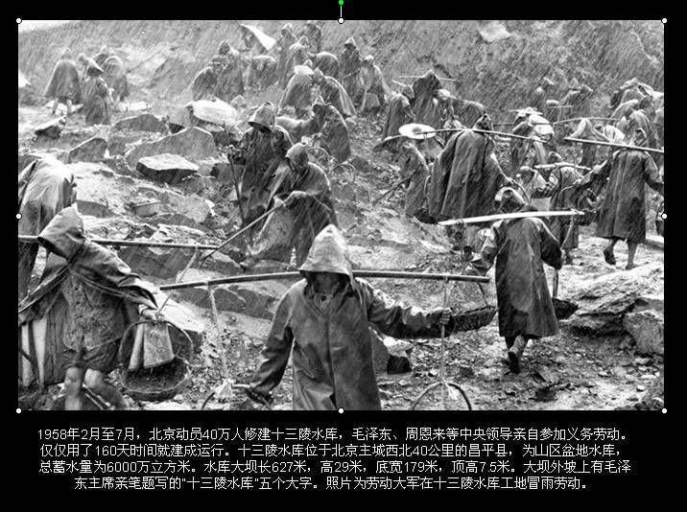
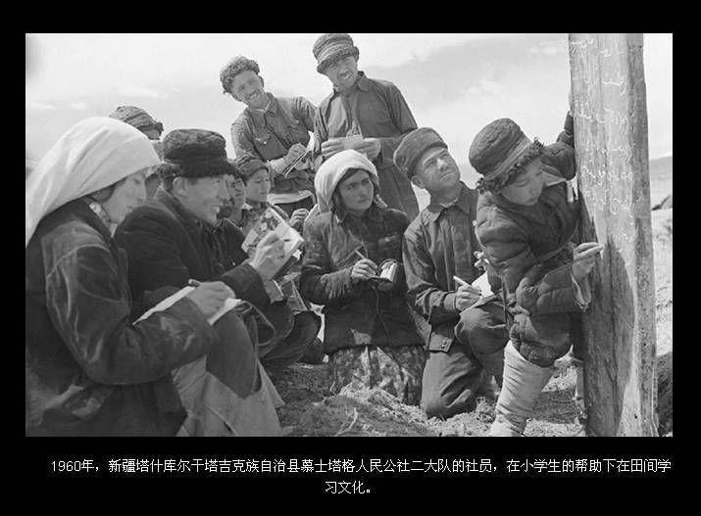
三、1949-1978年 建国后的中国共产党
1963-1965年 曲折的三年期
我国经济出现严重困难

Slide 5
三、1949-1978年 建国后的中国共产党
1966-1976 文革十年
这一时期阶级斗争严重，党内的左倾错误泛滥，经济遭到严重破坏，社会动荡，但在广大干部群众的努力下，国民经济有所发展，在外交上也有所突破。

Slide 6
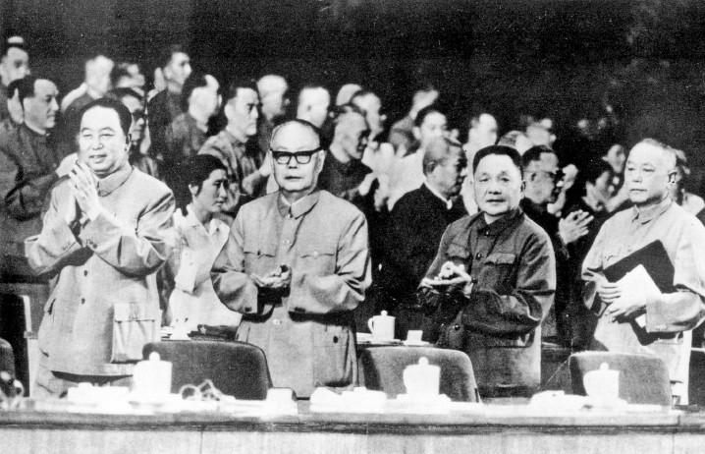
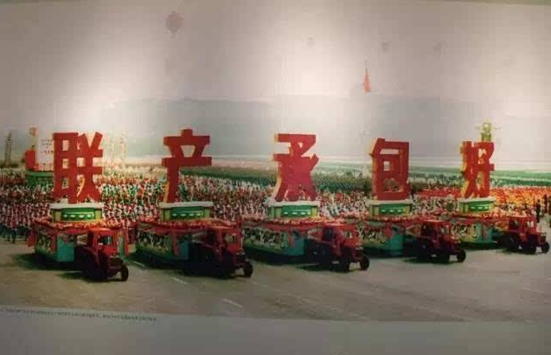
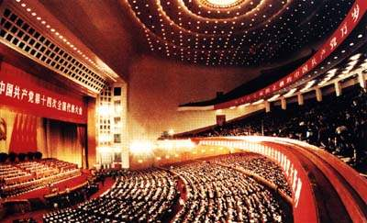
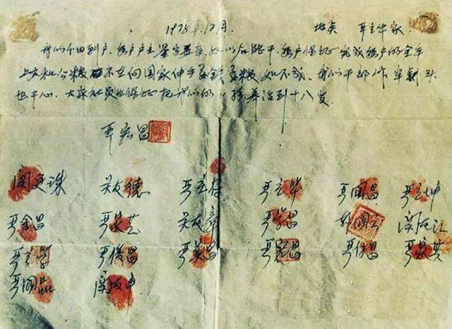
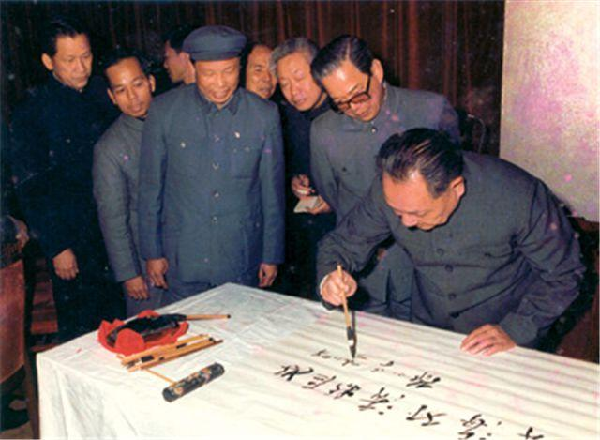
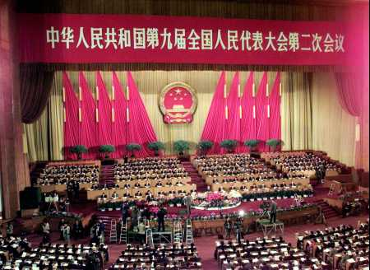
四、1978-2013年 改革开放后的中国共产党
经济方面
十一届三中全会 转移工作重点
1982年家庭联产承包责任制
中共十四大 集中精力在经济建设
明确非公有制是社会主义市场经济的重要组成部分
安徽凤阳点燃“星星之火”
多层次有重点点面结合的对外开放格局
······

Slide 7
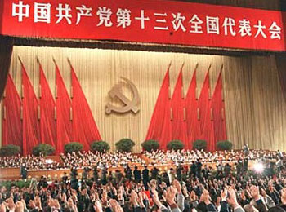
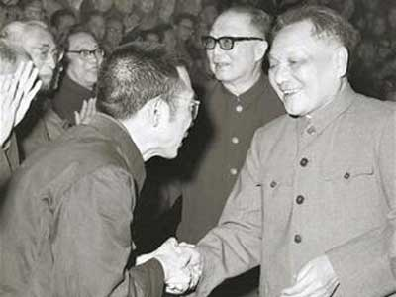
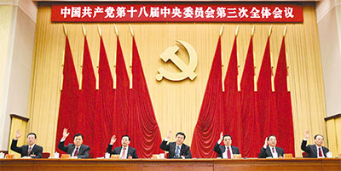
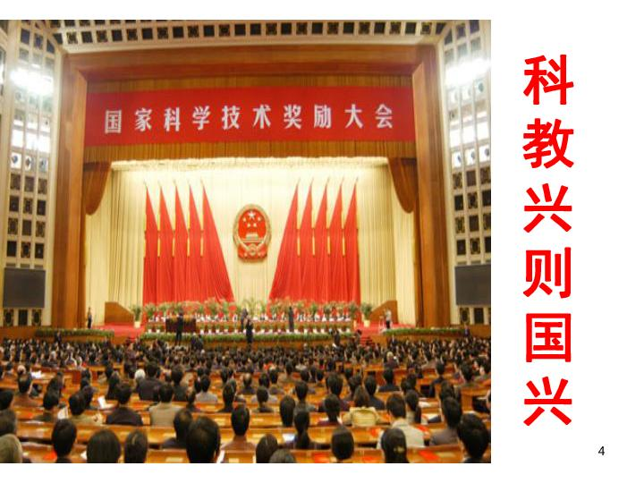
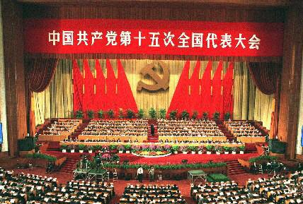
四、1978-2013年 改革开放后的中国共产党
政治方面
一个中心两个基本点的基本路线
提出科技是第一生产力
深化政治体制改革
······
科教兴国战略
把依法治国确定为党领导人民治理国家的基本方略

Slide 8
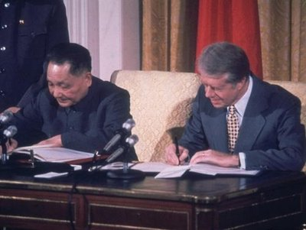
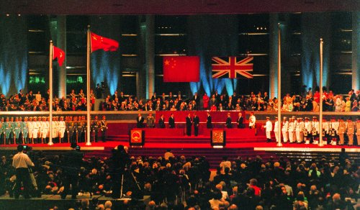
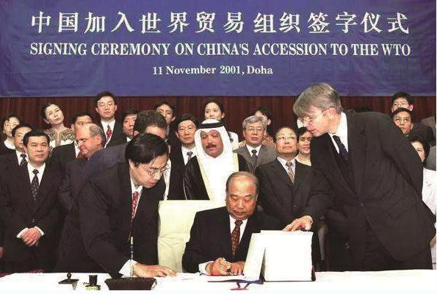
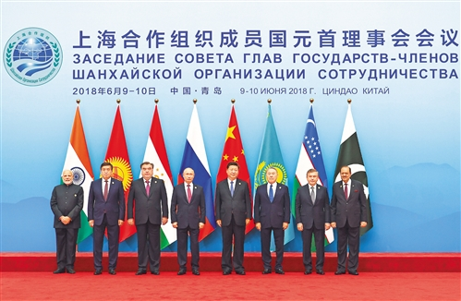
四、1978-2013年 改革开放后的中国共产党
外交方面
中美正式建交
国际货币基金组织和世界银行恢复中国的代表权
加入亚太经济合作组织
提出按“一国两制”原则收回香港
加入世界贸易组织
上海合作组织成立
······

Slide 9
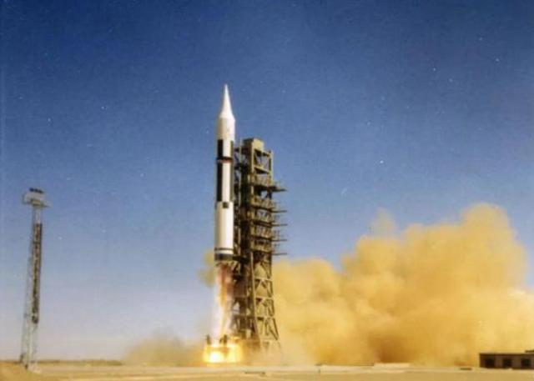
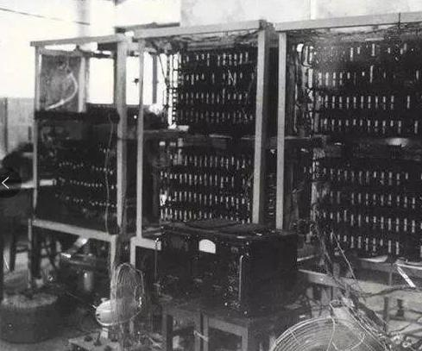
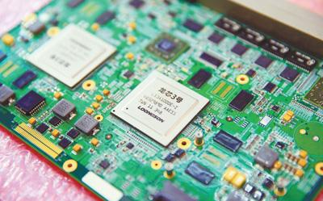
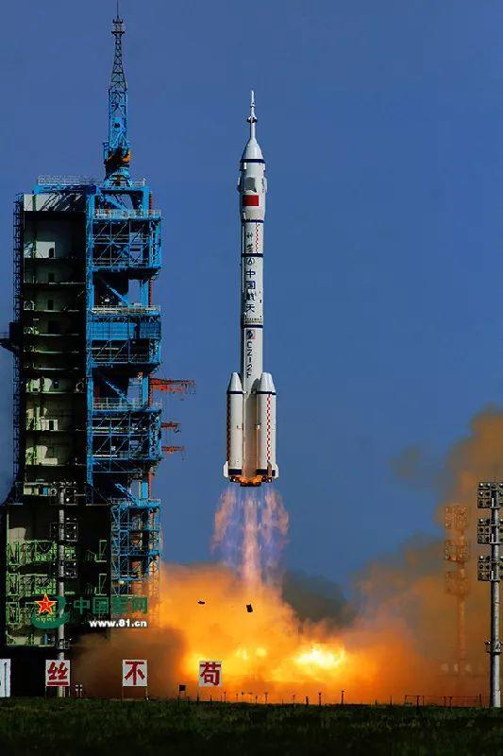
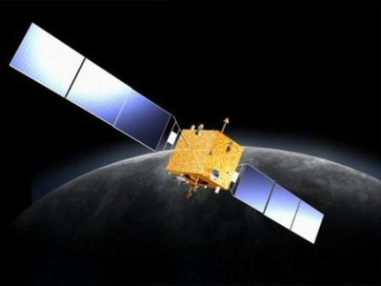
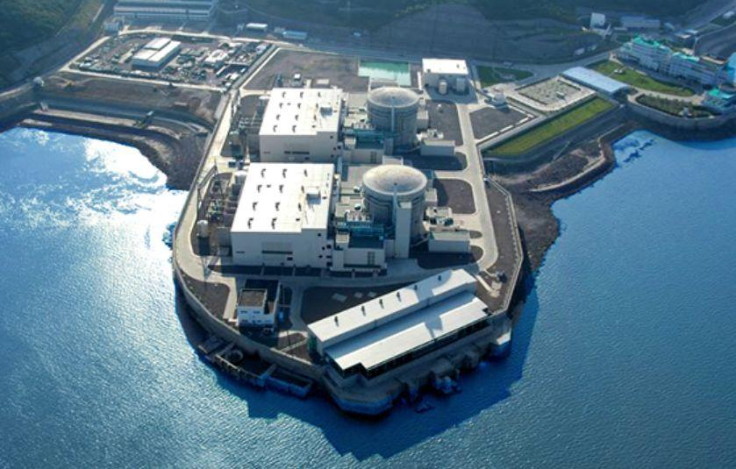
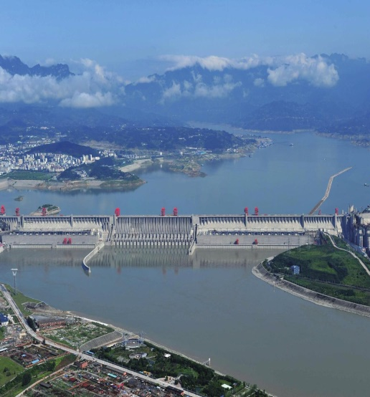
四、1978-2013年 改革开放后的中国共产党
科技方面
“东风五号”洲际导弹
“银河”巨型机
“龙芯1号”CPU
“嫦娥一号”
秦山核电站
三峡水利工程
“神舟五号”飞船
······

Slide 10
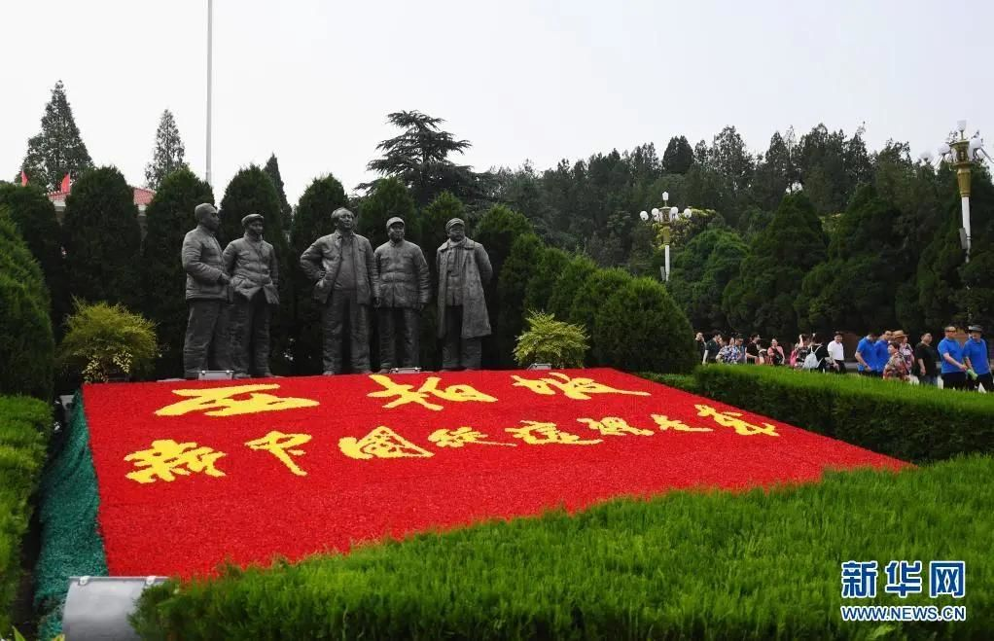
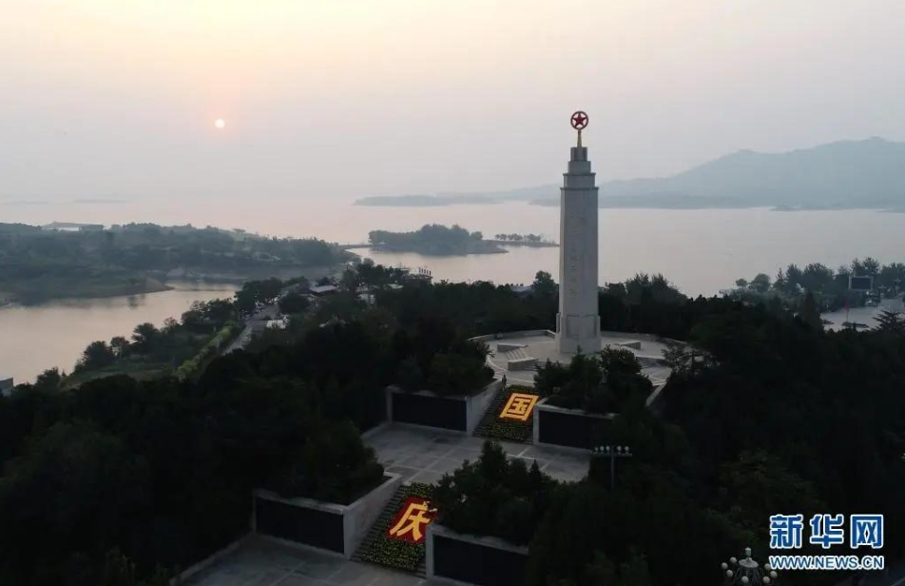
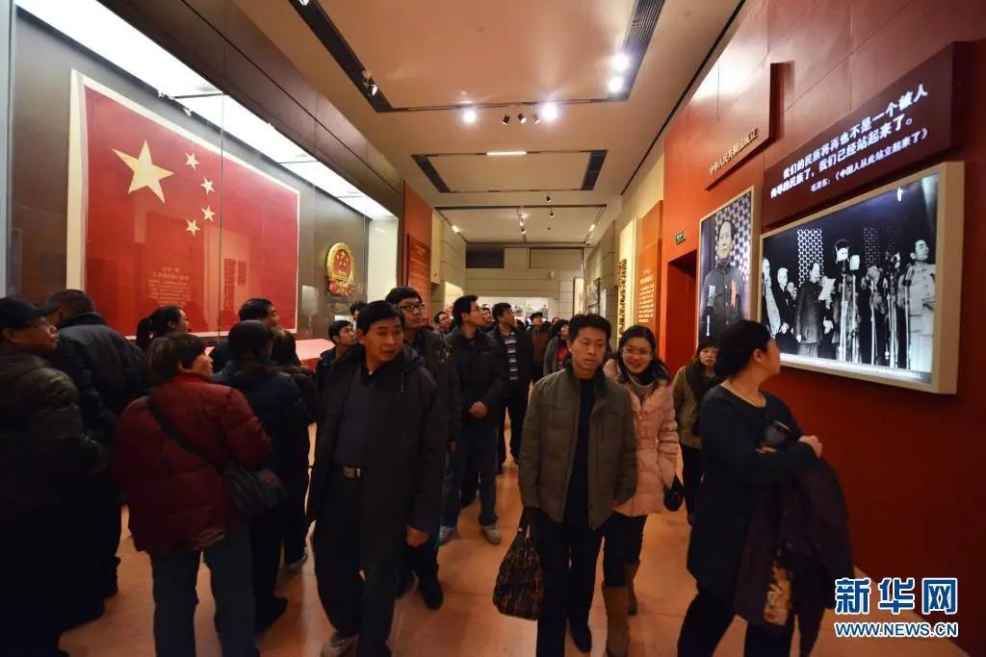
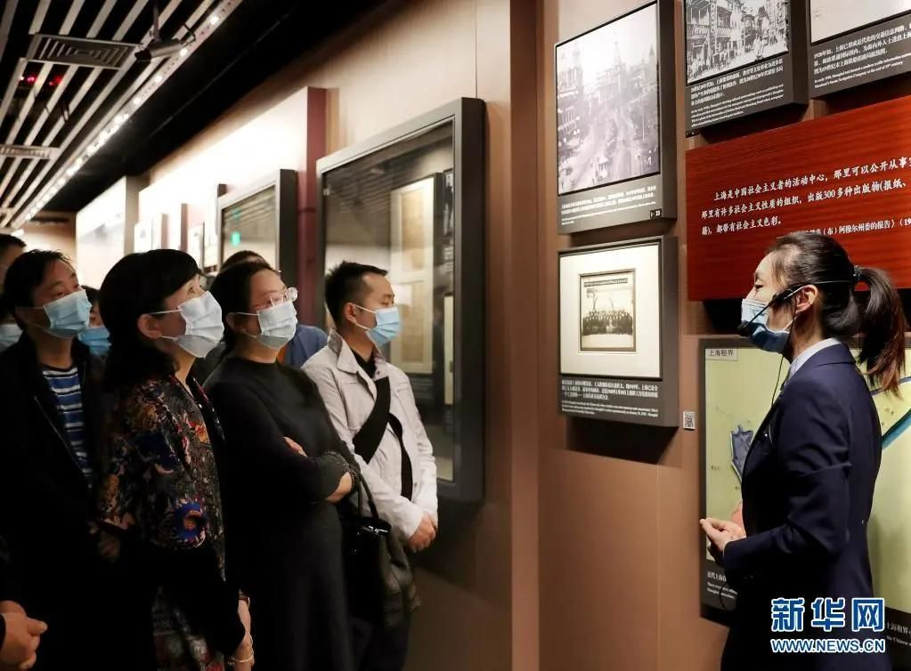
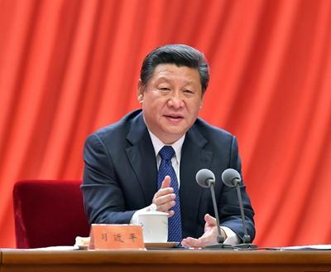
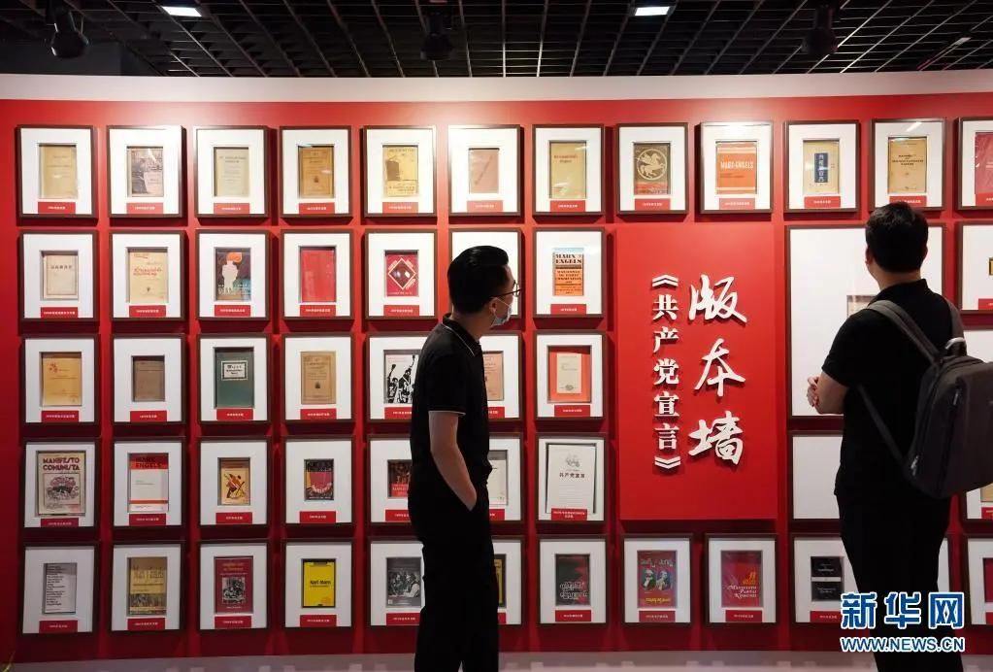
五、2013-2021年 新时代的中国共产党
党的十八大以来，习近平总书记的足迹遍及革命老区和革命圣地，重温红色记忆、讲述感人故事、阐释党史启迪，为全党学史明理、学史增信、学史崇德、学史力行树立了光辉典范。

Slide 11
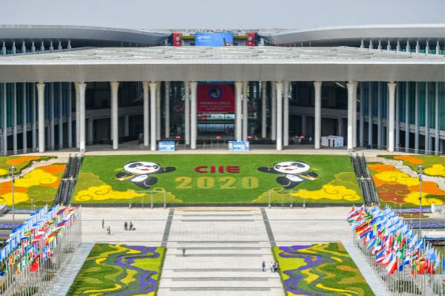
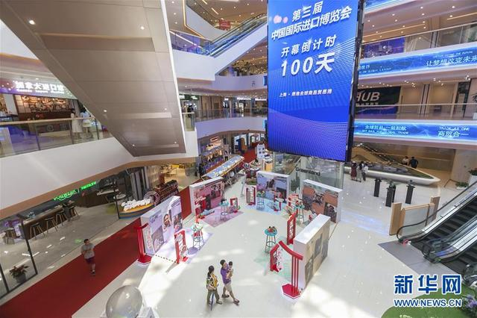
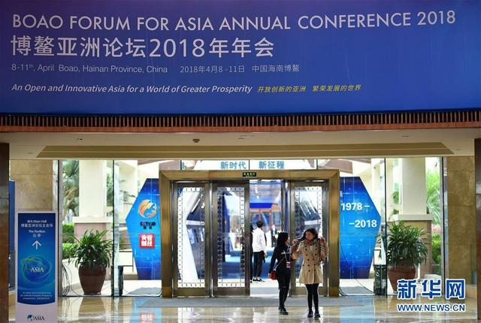
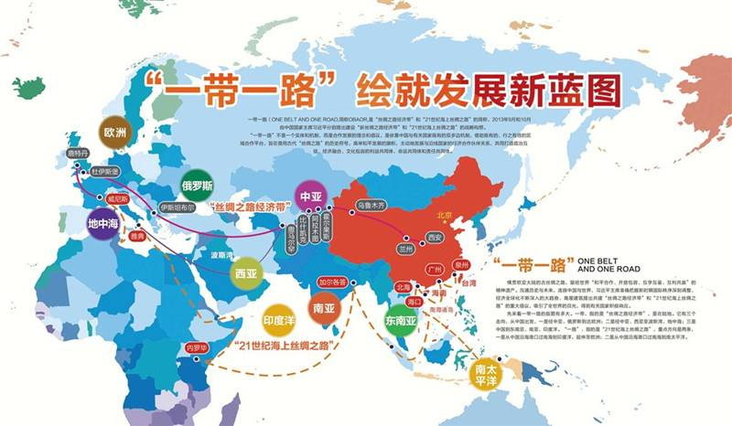
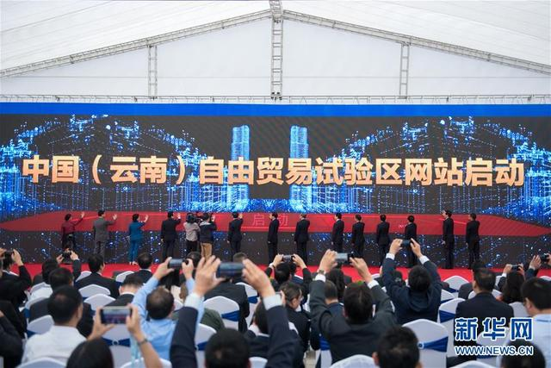
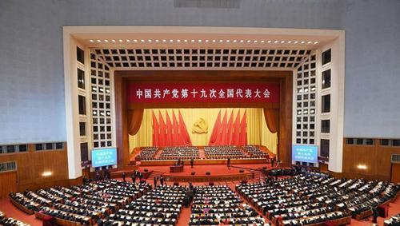
五、2013-2021年 新时代的中国共产党
第三届中国国际进口博览会
上海绿地全球商品贸易港
博鳌亚洲论坛2018年年会
“一带一路”
云南自贸区网站启动
党的十九大

Slide 12
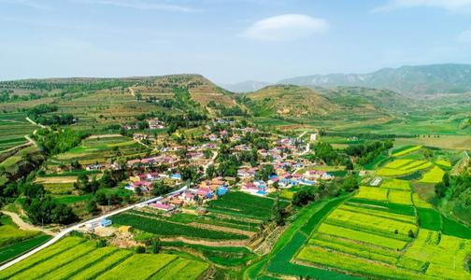
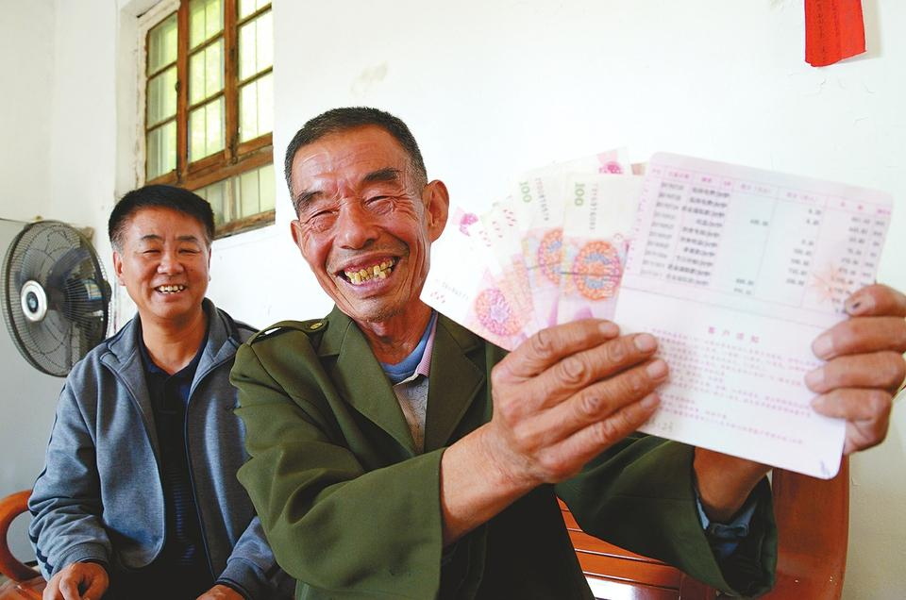
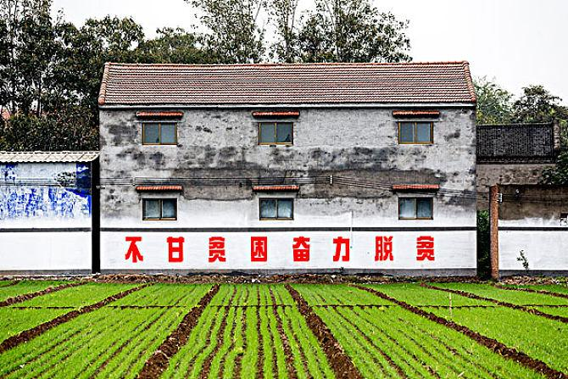
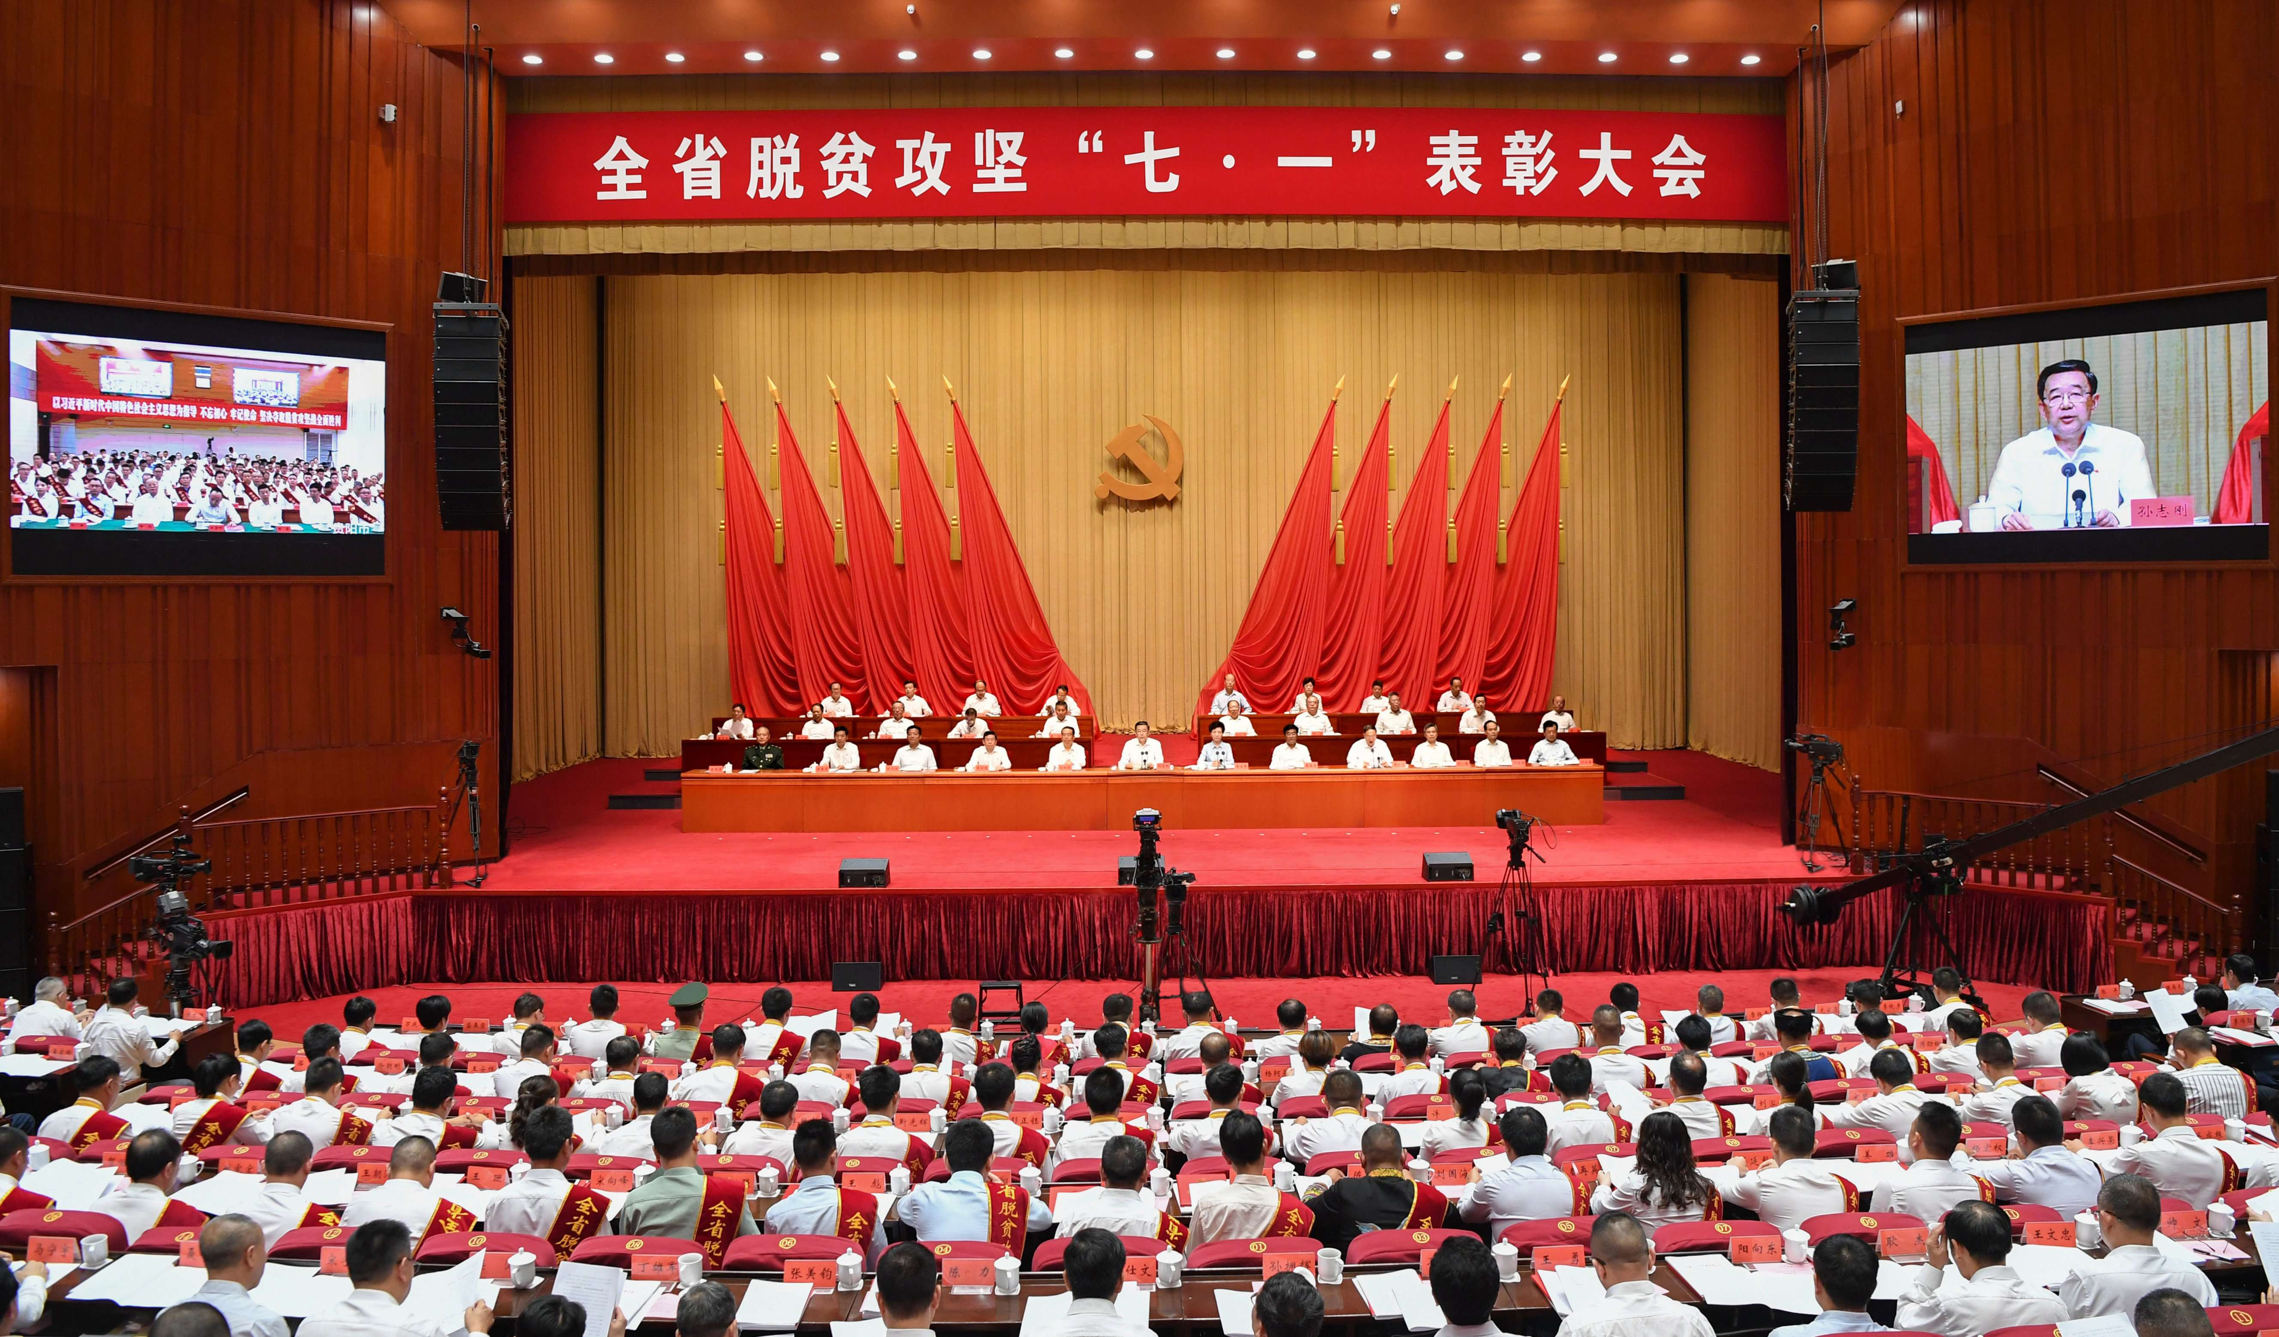
五、2013-2021年 新时代的中国共产党
辉煌成就——脱贫攻坚决战决胜年
2021年2月25日，全国脱贫攻坚总结表彰大会在京隆重举行，习近平庄严宣告：我国脱贫攻坚战取得了全面胜利 。

Slide 13
五、2013-2021年 新时代的中国共产党
实现第一个百年目标——全面建成小康社会
全面建成小康社会，完成了第一个百年奋斗目标，这是一个伟大的胜利，同时也是通向下一个更加伟大胜利的新起点。

Slide 14
五、2013-2021年 新时代的中国共产党
符合预期——“十三五”规划圆满收官
“十三五”时期是全面建成小康社会决胜阶段。中国共产党第十九届中央委员会第五次全体会议，于2020年10月26日至29日在北京举行，全会充分肯定了“十三五”时期中国经济社会发展取得的巨大成就。

Slide 15
五、2013-2021年 新时代的中国共产党
共商国是——2020年全国两会召开将审议民法典草案
民法典草案在十三届全国人大常委会第十五次会议上首次亮相。这也是民法典各分编草案与2017年制定的民法总则“合体”后，首次以完整版中国民法典草案的形式呈现。

Slide 16
五、2013-2021年 新时代的中国共产党
人口发展——开展第七次全国人口普查
于2020年开展第七次全国人口普查

Slide 17
谢谢观赏
马克思主义学院“一课一品”中国共产党成立100周年学生读党史活动

